Slide 1
CHÀO MỪNG CÁC CÔ VÀ CÁC EM ĐẾN VỚI TIẾT HỌC
TẬP ĐỌC – LỚP 4.2

Slide 2
Khởi động
Đọc bài Chú Đất Nung
(SGK/134)

Slide 3
TRÒ CHƠI
Ô số bí mật

Slide 4
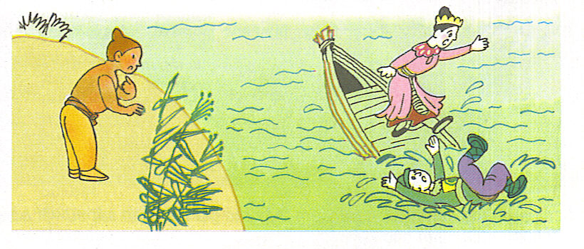
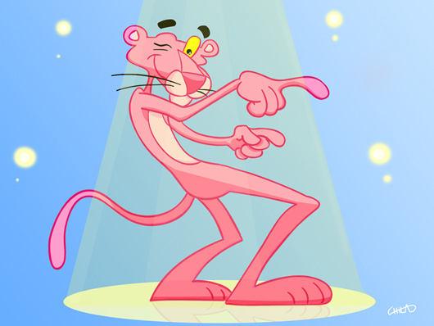
1
2
Bức tranh vẽ cảnh gì?
Em tưởng tượng xem chú Đất Nung sẽ làm gì?
Chú Đất Nung ( Tiếp theo )
Theo Nguyễn Kiên
3
4

Slide 5
- Đọc đoạn 2
- Chàng kị sĩ đã phàn nàn với công chúa điều gì?

Slide 6
- Đọc đoạn 1
- Cu Chắt có những đồ chơi gì?

Slide 7
- Đọc đoạn 3
- Vì sao chú bé Đất lại ra đi?

Slide 8
- Nêu nội dung câu chuyện Chú Đất Nung.

Slide 9
Thứ tư, ngày 7 tháng 12 năm 2022
1
Tập đọc
Chú Đất Nung (Tiếp theo)
SGK/138

Slide 10
1
LUYỆN ĐỌC ĐÚNG

Slide 11
Chú Đất Nung (Tiếp theo)
Hai người bột trong lọ buồn tênh. Bỗng một đêm, có con chuột cạy nắp lọ, tha nàng công chúa và cái lầu đi mất. Chàng kị sĩ sợ quá, thúc ngựa chạy vọt ra, chạy đến miệng cống. Một con chuột già phục sẵn. Nó bảo chàng để ngựa lại, xuống thuyền vào cống tìm công chúa. Gặp công chúa trong cái hang tối, chàng hỏi:
- Kẻ nào đã bắt nàng tới đây?
- Chuột.
- Lầu son của nàng đâu?
- Chuột ăn rồi!
Chàng kị sĩ hoảng hốt, biết mình bị lừa, vội dìu công chúa chạy trốn.
Chiếc thuyền mảnh trôi qua cống ra con ngòi. Gặp nước xoáy, thuyền lật, cả hai bị ngấm nước, nhũn cả chân tay.

Slide 12
Lúc ấy, Đất Nung đang đi dọc bờ con ngòi. Thấy hai người bị nạn, chú liền nhảy xuống, vớt lên bờ phơi nắng cho se bột lại.
Hai người bột tỉnh dần, nhận ra bạn cũ thì lạ quá, kêu lên:
- Ôi, chính anh đã cứu chúng tôi đấy ư? Sao trông anh khác thế?
- Có gì đâu, tại tớ nung trong lửa. Bây giờ có thể phơi nắng, phơi mưa hàng đời người.
Nàng công chúa phục quá, thì thào với chàng kị sĩ:
- Thế mà chúng mình mới chìm xuống nước đã vữa ra.
Đất Nung đánh một câu cộc tuếch:
- Vì các đằng ấy ở trong lọ thủy tinh mà.
Theo NGUYỄN KIÊN

Slide 13
1
Thảo luận nhóm đôi

Slide 14
Chia đoạn
Đoạn 1: Từ đầu … tìm công chúa.
Đoạn 2: Gặp công chú … chạy trốn.
Đoạn 3: Chiếc thuyền… se bột lại.
Đoạn 4: Phần còn lại.

Slide 15
Chú Đất Nung (tiếp theo)
Hai người bột trong lọ buồn tênh. Bỗng một đêm, có con chuột cạy nắp lọ, tha nàng công chúa và cái lầu đi mất. Chàng kị sĩ sợ quá, thúc ngựa chạy vọt ra, chạy đến miệng cống. Một con chuột già phục sẵn. Nó bảo chàng để ngựa lại, xuống thuyền vào cống tìm công chúa. Gặp công chúa trong cái hang tối, chàng hỏi:
- Kẻ nào đã bắt nàng tới đây?
- Chuột.
- Lầu son của nàng đâu?
- Chuột ăn rồi!
Chàng kị sĩ hoảng hốt, biết mình bị lừa, vội dìu công chúa chạy trốn.

Slide 16
Chiếc thuyền mảnh trôi qua cống ra con ngòi. Gặp nước xoáy, thuyền lật, cả hai bị ngấm nước, nhũn cả chân tay.
Lúc ấy, Đất Nung đang đi dọc bờ con ngòi. Thấy hai người bị nạn, chú liền nhảy xuống, vớt lên bờ phơi nắng cho se bột lại.
Hai người bột tỉnh dần, nhận ra bạn cũ thì lạ quá, kêu lên:
- Ôi, chính anh đã cứu chúng tôi đấy ư? Sao trông anh khác thế?
- Có gì đâu, tại tớ nung trong lửa. Bây giờ có thể phơi nắng, phơi mưa hàng đời người.
Nàng công chúa phục quá, thì thào với chàng kị sĩ:
- Thế mà chúng mình mới chìm xuống nước đã vữa ra.
Đất Nung đánh một câu cộc tuếch:
- Vì các đằng ấy đựng trong lọ thủy tinh mà.
Theo NGUYỄN KIÊN)

Slide 17
Thứ tư, ngày 7 tháng 12 năm 2022
Tập đọc
Chú Đất Nung (Tiếp theo)
* Ngắt câu:
Chàng kị sĩ hoảng hốt, biết mình bị lừa, vội dìu công chúa chạy trốn. Chiếc thuyền mảnh, trôi qua cống ra con ngòi.

Slide 18
Chú Đất Nung (tiếp theo)
Hai người bột trong lọ buồn tênh. Bỗng một đêm, có con chuột cạy nắp lọ, tha nàng công chúa và cái lầu đi mất. Chàng kị sĩ sợ quá, thúc ngựa chạy vọt ra, chạy đến miệng cống. Một con chuột già phục sẵn. Nó bảo chàng để ngựa lại, xuống thuyền vào cống tìm công chúa. Gặp công chúa trong cái hang tối, chàng hỏi:
- Kẻ nào đã bắt nàng tới đây?
- Chuột.
- Lầu son của nàng đâu?
- Chuột ăn rồi!
Chàng kị sĩ hoảng hốt, biết mình bị lừa, vội dìu công chúa chạy trốn.
1

Slide 19
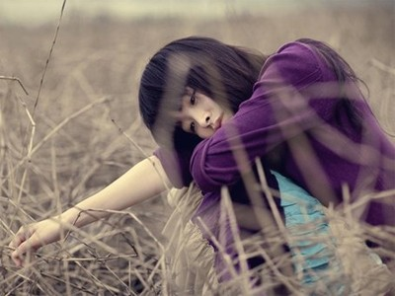
Giải nghĩa từ
1
- Buồn tênh: buồn vì có cảm giác thiếu vắng một cái gì đó.

Slide 20
Chú Đất Nung (tiếp theo)
Hai người bột trong lọ buồn tênh. Bỗng một đêm, có con chuột cạy nắp lọ, tha nàng công chúa và cái lầu đi mất. Chàng kị sĩ sợ quá, thúc ngựa chạy vọt ra, chạy đến miệng cống. Một con chuột già phục sẵn. Nó bảo chàng để ngựa lại, xuống thuyền vào cống tìm công chúa. Gặp công chúa trong cái hang tối, chàng hỏi:
- Kẻ nào đã bắt nàng tới đây?
- Chuột.
- Lầu son của nàng đâu?
- Chuột ăn rồi!
Chàng kị sĩ hoảng hốt, biết mình bị lừa, vội dìu công chúa chạy trốn.

Slide 21
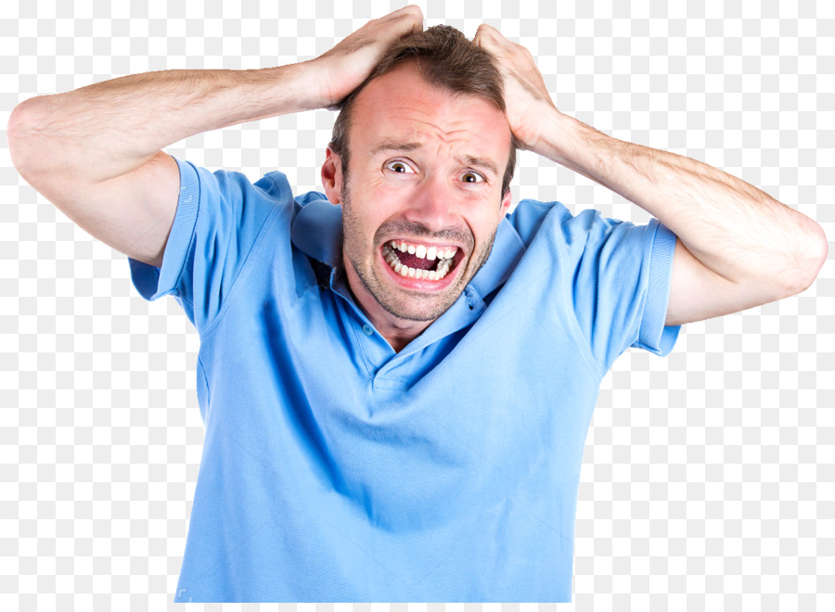
Giải nghĩa từ
1
- Hoảng hốt: đột ngột mất tự chủ do bị đe doạ bất ngờ.

Slide 22
Chiếc thuyền mảnh trôi qua cống ra con ngòi. Gặp nước xoáy, thuyền lật, cả hai bị ngấm nước, nhũn cả chân tay.
Lúc ấy, Đất Nung đang đi dọc bờ con ngòi. Thấy hai người bị nạn, chú liền nhảy xuống, vớt lên bờ phơi nắng cho se bột lại.
Hai người bột tỉnh dần, nhận ra bạn cũ thì lạ quá, kêu lên:
- Ôi, chính anh đã cứu chúng tôi đấy ư? Sao trông anh khác thế?
- Có gì đâu, tại tớ nung trong lửa. Bây giờ có thể phơi nắng, phơi mưa hàng đời người.
Nàng công chúa phục quá, thì thào với chàng kị sĩ:
- Thế mà chúng mình mới chìm xuống nước đã vữa ra.
Đất Nung đánh một câu cộc tuếch:
- Vì các đằng ấy đựng trong lọ thủy tinh mà.
Theo NGUYỄN KIÊN)
1

Slide 23
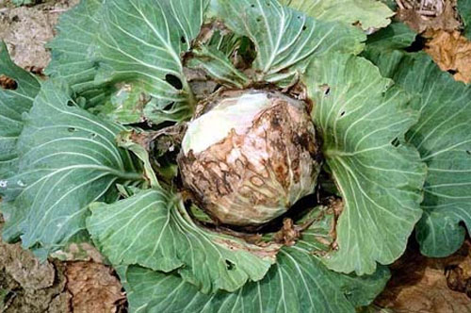
Giải nghĩa từ
1
- Nhũn: quá mềm, gần như bị nhão ra.
- Se: không còn thấm nhiều nước, hơi khô đi.

Slide 24
Chiếc thuyền mảnh trôi qua cống ra con ngòi. Gặp nước xoáy, thuyền lật, cả hai bị ngấm nước, nhũn cả chân tay.
Lúc ấy, Đất Nung đang đi dọc bờ con ngòi. Thấy hai người bị nạn, chú liền nhảy xuống, vớt lên bờ phơi nắng cho se bột lại.
Hai người bột tỉnh dần, nhận ra bạn cũ thì lạ quá, kêu lên:
- Ôi, chính anh đã cứu chúng tôi đấy ư? Sao trông anh khác thế?
- Có gì đâu, tại tớ nung trong lửa. Bây giờ có thể phơi nắng, phơi mưa hàng đời người.
Nàng công chúa phục quá, thì thào với chàng kị sĩ:
- Thế mà chúng mình mới chìm xuống nước đã vữa ra.
Đất Nung đánh một câu cộc tuếch:
- Vì các đằng ấy đựng trong lọ thủy tinh mà.
Theo NGUYỄN KIÊN)
1

Slide 25
Giải nghĩa từ
- Buồn tênh: buồn vì có cảm giác thiếu vắng một cái gì đó.
1
- Hoảng hốt: đột ngột mất tự chủ do bị đe doạ bất ngờ.
- Nhũn: quá mềm, gần như bị nhão ra.
- Se: không còn thấm nhiều nước, hơi khô đi.
- Cộc tuếch: ngắn gọn, không đưa đẩy, màu mè.

Slide 26
1
TÌM HIỂU BÀI

Slide 27
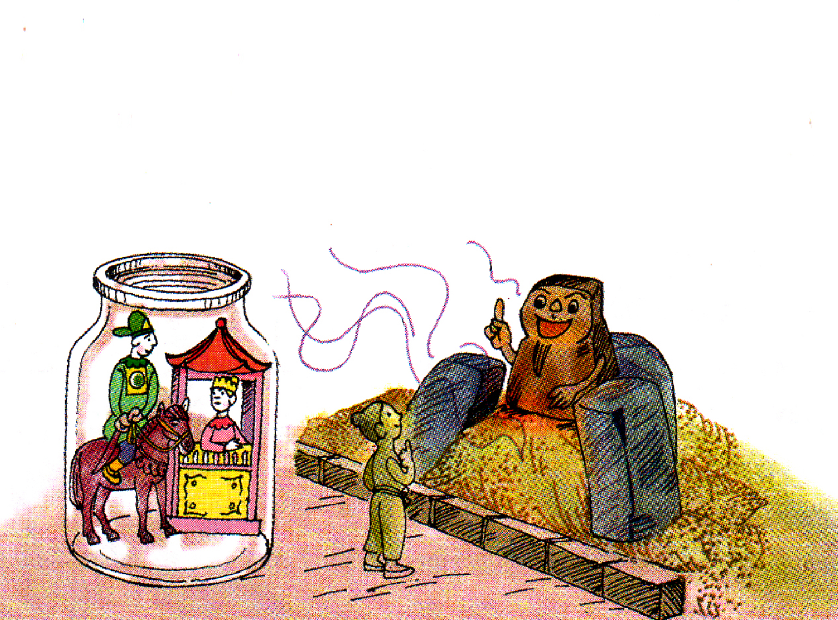
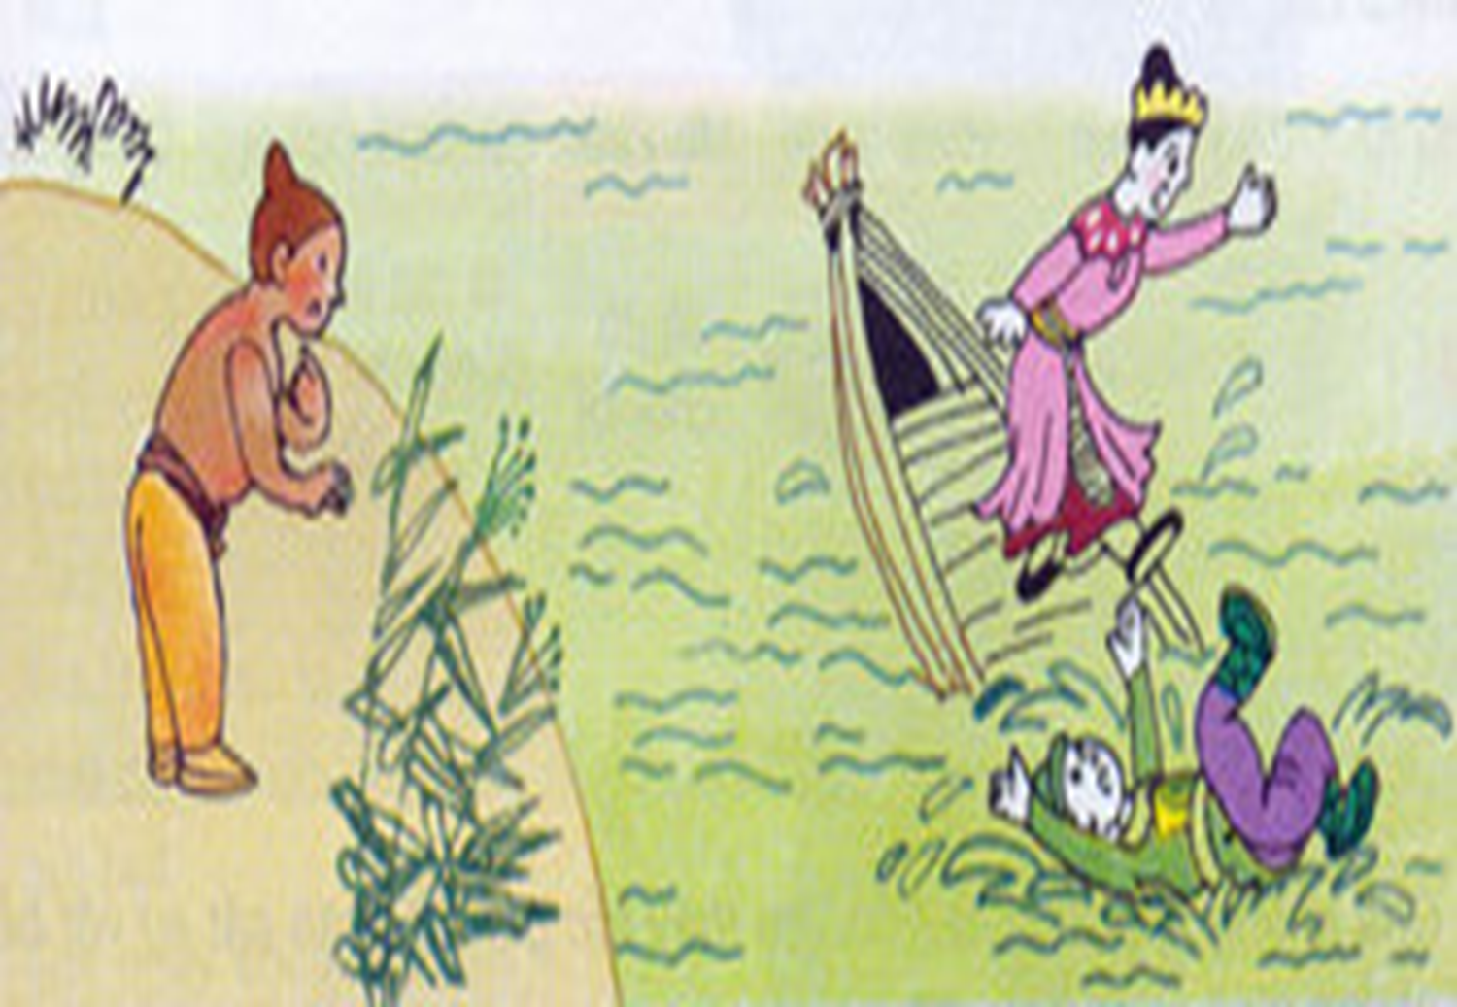
Tập đọc

Slide 28
Thảo luận nhóm 4
Em hãy đọc thầm câu chuyện và trả lời các câu hỏi sau:
1). Kể lại tai nạn của hai người bột.
……………………………………………………………………
……………………………………………………………………
2). Đất Nung đã làm gì khi thấy hai người bột gặp nạn?
……………………………………………………………………
3). Vì sao chú Đất Nung có thể nhảy xuống nước cứu hai người bột?
……………………………………………………………………
……………………………………………………………………
1

Slide 29
1). Kể lại tai nạn của hai người bột.
1
Một con chuột cạy nắp lọ thuỷ tinh tha nàng công chúa vào cống.
Chàng kị sĩ phi ngựa đi tìm nàng công chúa và bị lão chuột già lừa vào cống.
Hai người bột dìu nhau chạy trốn bọn chuột.
Hai người bột bị lật thuyền và bị ngâm nước nhũn cả chân tay.

Slide 30
1
2. Đất Nung đã làm gì khi thấy hai người bột gặp nạn?
Đất Nung nhảy xuống nước, vớt họ lên bờ phơi nắng cho se bột lại.

Slide 31
1
3). Vì sao chú Đất Nung có thể nhảy xuống nước cứu hai người bột?
Vì chú đã được nung trong lửa, chịu được nắng mưa, không sợ nước, không sợ bị nhũn chân tay như hai người bột.

Slide 32
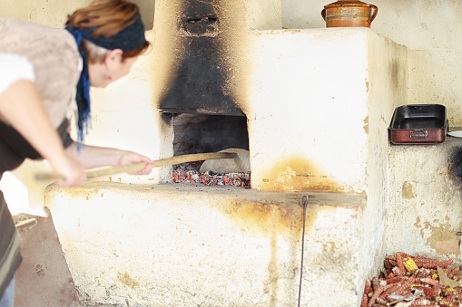
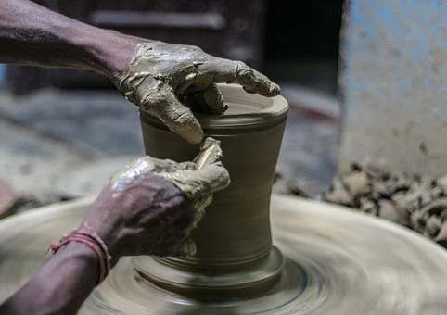
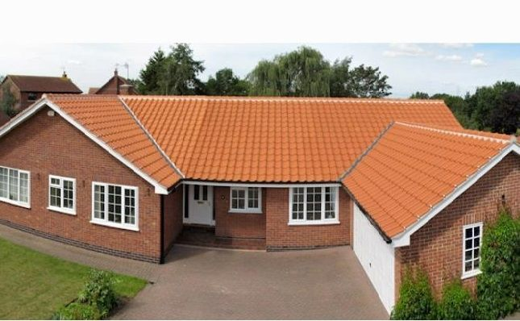
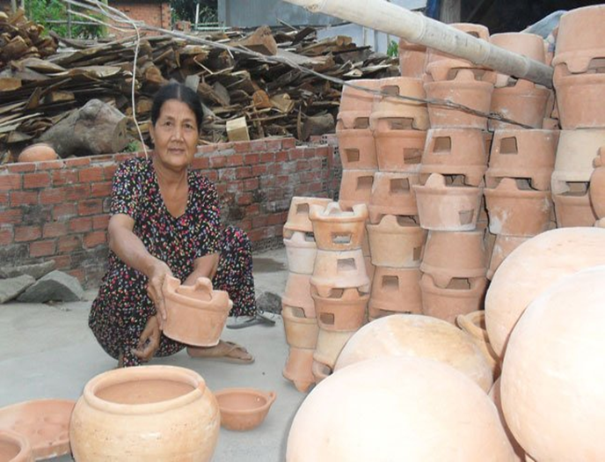
SẢN PHẨM NUNG

Slide 33
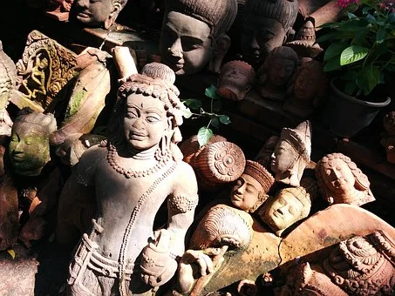
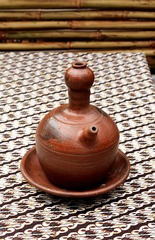
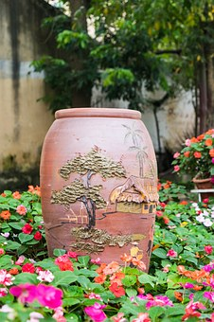
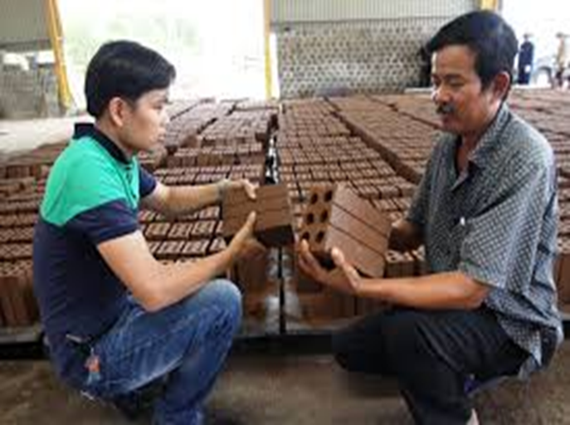
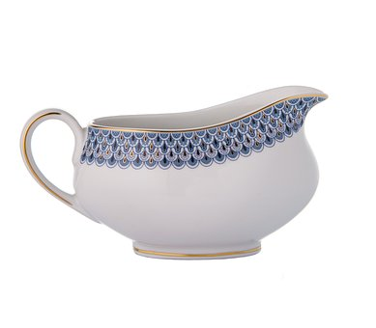
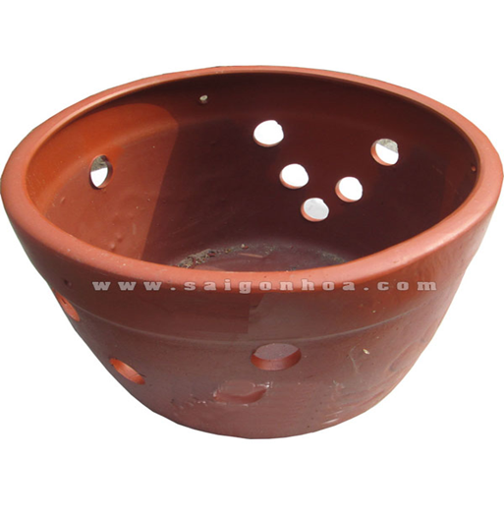
SẢN PHẨM NUNG

Slide 34
Hãy nêu câu nói cộc tuếch của Đất Nung.
1
Vì các đằng ấy ở trong lọ thuỷ tinh mà.
4). Theo em, câu nói cộc tuếch của Đất Nung có ý nghĩa gì?
Câu nói ngắn gọn cho thấy được sự thông cảm của Đất Nung với hai người bột vì họ chỉ sống trong lọ thuỷ tinh, không chịu được thử thách và gian khổ.

Slide 35
5). Em hãy đặt một cái tên khác cho câu chuyện này.
1
Lửa thử vàng, gian nan thử sức.
Đất Nung dũng cảm.

Slide 36
6). Theo em, chú Đất Nung trong truyện là người như thế nào?
1
Chú Đất Nung là người dũng cảm, dám nung mình trong lửa đỏ.
Chú là người có ích, chịu được nắng mưa, cứu sống được những người yếu đuối.

Slide 37
1
Câu chuyện khuyên em điều gì?

Slide 38
1
Nội dung câu chuyện
Muốn làm người có ích phải biết rèn luyện, không sợ gian khổ, khó khăn.

Slide 39
1
LUYỆN ĐỌC DIỄN CẢM

Slide 40
LUYỆN ĐỌC DIỄN CẢM
1
Hai người bột tỉnh dần, nhận ra bạn cũ thì lạ quá, kêu lên:
Ôi, chính anh đã cứu chúng tôi đấy ư? Sao trông anh khác thế ?
Có gì đâu, tại tớ nung trong lửa. Bây giờ tớ có thể phơi nắng, phơi mưa hàng đời người.
Nàng công chúa phục quá, thì thào với chàng kị sĩ:
Thế mà chúng mình mới chìm xuống nước đã vữa ra.
Đất Nung đánh một câu cộc tuếch:
- Vì các đằng ấy ở trong lọ thuỷ tinh mà.

Slide 41
Vận dụng – Mở rộng
- Trong cuộc sống, em đã gặp phải khó khăn nào chưa?
- Em đã vượt qua như thế nào?

Slide 42
DẶN DÒ
- Đọc lại bài và trả lời lại các câu hỏi trong bài.
- Chuẩn bị bài: Cánh diều tuổi thơ.

